Slide 1

Backend – PHP – superglobální proměnné

Slide 2
PHP – superglobální proměnné
Superglobální proměnné jsou speciální proměnné, které pro nás připravuje server.
Obsahují zajímavé informace o požadavcích na server a také informace o datech odeslaných pomocí metod POST a GET.
Dokumentace: https://www.php.net/manual/en/language.variables.superglobals.php

Slide 3
PHP – $_GET
Superglobální proměnná $_GET obsahuje informace o datech předaných pomocí odkazu:
http://odkaz.cz/stranka?klic=hodnota&dalsi_klic=dalsi_hodnota
Hodnoty v $_GET jsou uloženy ve formě asociativního pole, takže se k nim dostaneme následovně:
// vypíše hodnota echo $_GET['klic']; // vypíše dalsi_hodnota echo $_GET['dalsi_klic']; // ověření, zda je klíč opravdu předán if (isset($_GET['klic'])) echo $_GET['klic'];

Slide 4
PHP – $_POST
Superglobální proměnná $_POST obsahuje informace o datech předaných pomocí formulářů (data opět získáme jako asociativní pole – klíce budou jména inputů – atribut name):
<form action="#" method="post"> <label for="email">Přihlašovací email</label> <input id="email" type="email" name="email" placeholder="jmeno@email.cz" required> <label for="password">Heslo</label> <input id="password" type="password" name="password"> <input type="submit" value="Přihlásit se"> </form>
// vypíše hodnotu předanou pole name="email" echo $_POST['email']; // vypíše hodnotu předanou pole name="password" // pozor! heslo k nám na server doputuje nezašifrované // nikdy jej nevypisujte! echo $_POST['password'];

Slide 5
PHP – $_FILES
Superglobální proměnná $_FILES obsahuje informace o nahrávaných souborech (pomocí POST metody – více v prezentaci o práci se soubory):
// soubor je uložen pod klíčem file (name="file") $_FILES['file']; // protože $_FILES je více dimenzionální, k datům jako takovým // se dostaneme takto $_FILES['file']['name']; // jméno souboru $_FILES['file']['type']; // typ souboru $_FILES['file']['tmp_name']; // jméno dočasného souboru // ... a další
<form action="#" method="post" enctype="multipart/form-data"> <label for="filename">Název souboru</label> <input id="filename" type="text" name="filename"> <input type="file" name="file" accept="image/*"> <input type="submit" value="Nahrát soubor"> </form>
Dokumentace: https://www.php.net/manual/en/reserved.variables.files.php, https://www.php.net/manual/en/reserved.variables.files.php

Slide 6
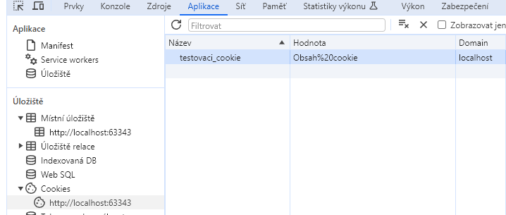
PHP – $_COOKIE
Superglobální proměnná $_COOKIE obsahuje informace uložené v souborech cookies v počítači uživatele aplikace, klíče jsou jména jednotlivých cookies:
// vypíše "Obsah cookie" echo $_COOKIE['textovaci_cookie'];

Slide 7
PHP – $_SESSION
Superglobální proměnná $_SESSION obsahuje informace uložené na základě tzv. uživatelské relace.
Data do relace ukládáme my a můžeme je považovat za bezpečně uložená, protože jsou zapsána do speciálního souboru na serveru.
Do relace můžeme uložit cokoli, co nás napadne. Relace typicky expiruje po půl hodině od poslední interakce uživatele s aplikací (automaticky se smaže).
Příklady si ukážeme v dalších prezentacích.

Slide 8
PHP – $_SERVER
Superglobální proměnná $_SERVER obsahuje informace o serveru a požadavcích uživatelů.
Informace uložené v $_SERVER jsou velmi užitečné například během směrování v aplikaci apod.
// obsahuje odkaz na který uživatel poslal požadavek, // například navštívil stránku nebo odeslal formulář $_SERVER['REQUEST_URI']; // obsahuje metody požadavku uživatele, // typicky POST nebo GET $_SERVER['REQUEST_METHOD']; // obsahuje část odkazu (query string) za ?, // GET parametry $_SERVER['QUERY_STRING']; // ... a další
Dokumentace: https://www.php.net/manual/en/reserved.variables.server.php

Slide 9
PHP – $_ENV
Superglobální proměnná $_ENV obsahuje proměnné prostředí.
Typicky se jedná o nějaké nastavení aplikace, které je závislé na tom, kde je aplikace spuštěna (např. u nás v počítači vs. na serveru).
Práci s proměnnými prostředí si ukážeme v dalších prezentacích.

